Slide 1
ARDUINO PIANO
Hodžić Amna,Vila Sanijeta IV3

Slide 2
O projektu
Na ploci se nalazi 6 buttona,svaki button predstavlja jednu notu.
Pored svakog buttona se nalazi dioda koja je vezana za taj button.Kada se button klikne,nota na zvucniku se odsvira,odgovarajuca led dioda zasvjetli i na 7 segmentnom displeju se prikaze koja se nota odsvirala.
Na kraju se nalazi poseban button koji kad kliknemo odsvira se odredjena melodija(koju smo mi isprogramirali) i takodjer se na displeju prikazuje koje se note sviraju.

Slide 3
01
BUZZER(ZVUČNIK)
ARDUINO
02
Komponente
05
BREADBOARD
03
06
07
OTPORNIK
ŽICA
BUTTON
04
7-SEGMENTNI DISPLEJ

Slide 4
01
BUZZER(ZVUČNIK)

Slide 5
Zvučnik je zvučni signalni uređaj koji može biti mehanički, elektromehanički ili piezoelektrični (kratko piezo).
Tipična upotreba zvučnih signala uključuje uređaje za alarm,tajmere i potvrdu korisničkog unosa poput klika miša ili pritiska tipke.
Zvučnik je 1831. godine izumio Joseph Henry.
Uglavnom su se koristili na ranim zvonima sve dok rano 1930-ih nisu ukinuti u korist muzičkih zvukova koji su imali mekši ton.

Slide 6
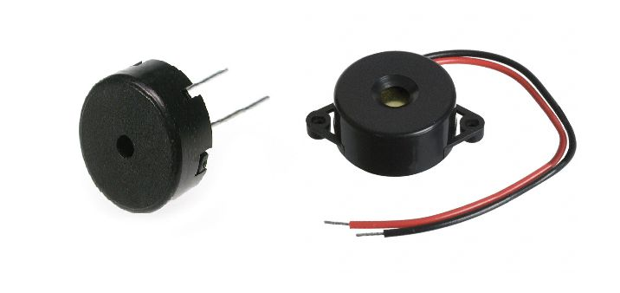
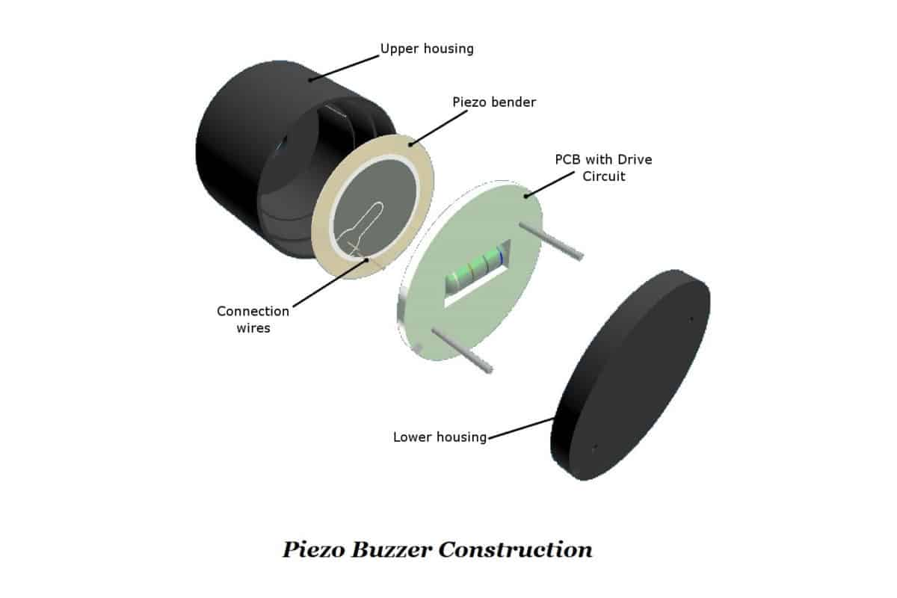

Slide 7
02
ARDUINO

Slide 8
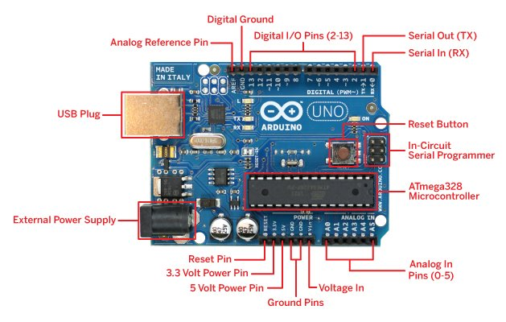
Arduino je kompanija za hardver i softver otvorenog koda,
projektna i korisnička zajednica
koja dizajnira i proizvodi mikrokontrolere s jednom pločom
i setove za mikrokontrolere za izgradnju digitalnih uređaja.
Dizajn ploče Arduino koristi razne mikroprocesore i
kontrolere.
Ploče su opremljene setovima digitalnih i analognih
ulazno / izlaznih (I / O) pinova koji se mogu povezati s
raznim pločama za proširenje ('štitovi’) ili pločama (za
prototipiranje) i drugim krugovima.

Slide 9
03
BREADBOARD

Slide 10
Pločica ili protoboard je konstruktivna osnova za izradu prototipova elektronike.Budući da ploča za lemljenje ne zahtijeva lemljenje, ona je za višekratnu upotrebu.To ga čini jednostavnim za izradu privremenih prototipova i eksperimentiranje sa dizajnom kola. Iz tog razloga,ploče za lemljenje su takođe popularne kod učenika i u tehnološkom obrazovanju.Starije vrste pločica nisu imale ovo svojstvo.

Slide 11
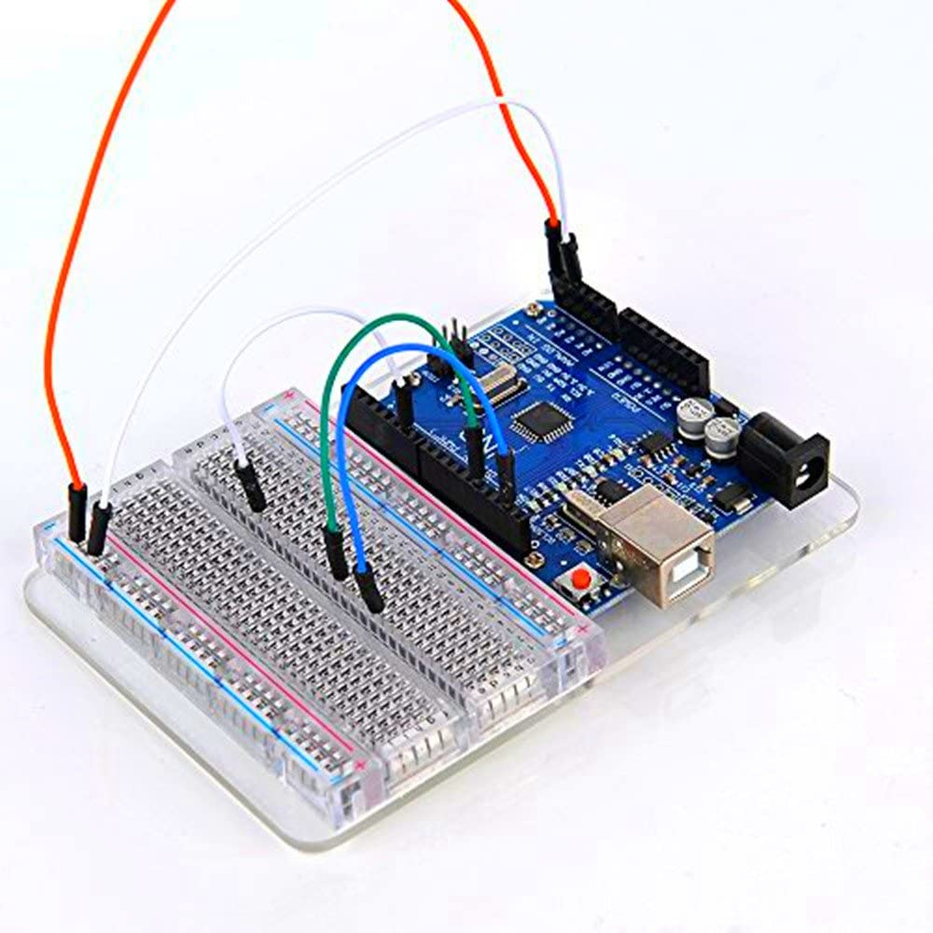
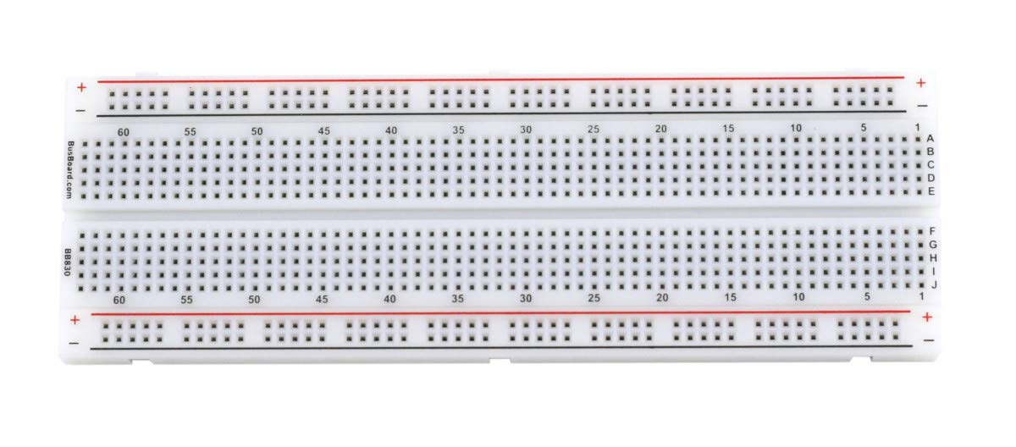

Slide 12
04
BUTTON

Slide 13
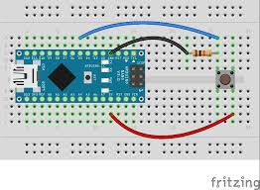
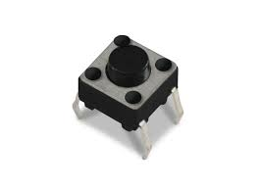
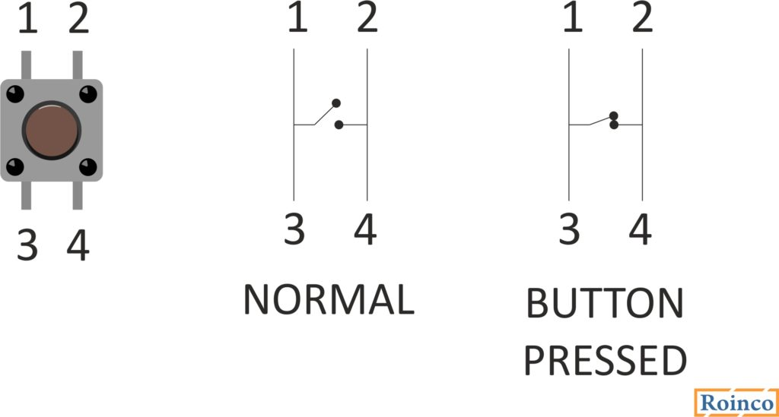
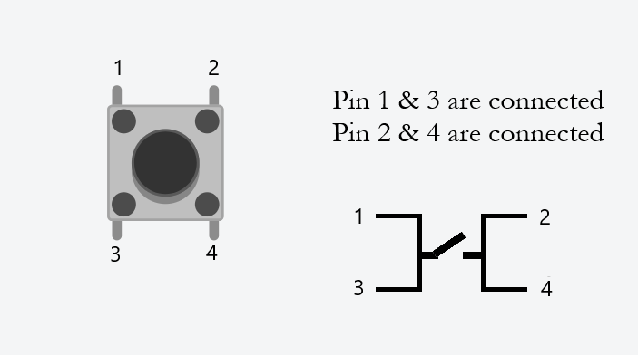
Taster ili jednostavno dugme jednostavan je preklopni mehanizam za upravljanje nekim aspektima mašine ili procesa.
Oni su obično izrađeni od tvrdog materijala, obično plastike ili metala.
Površina je obično ravna ili oblikovana tako da može primiti ljudski prst ili ruku tako da se lako može pritisnuti ili gurnuti.
Najčešće su pristranski prekidači, iako mnogim nepristranim tipkama (zbog svoje fizičke prirode) još uvijek treba opruga da bi se vratili u svoje nepomaknuto stanje.

Slide 14
05
OTPORNIK

Slide 15
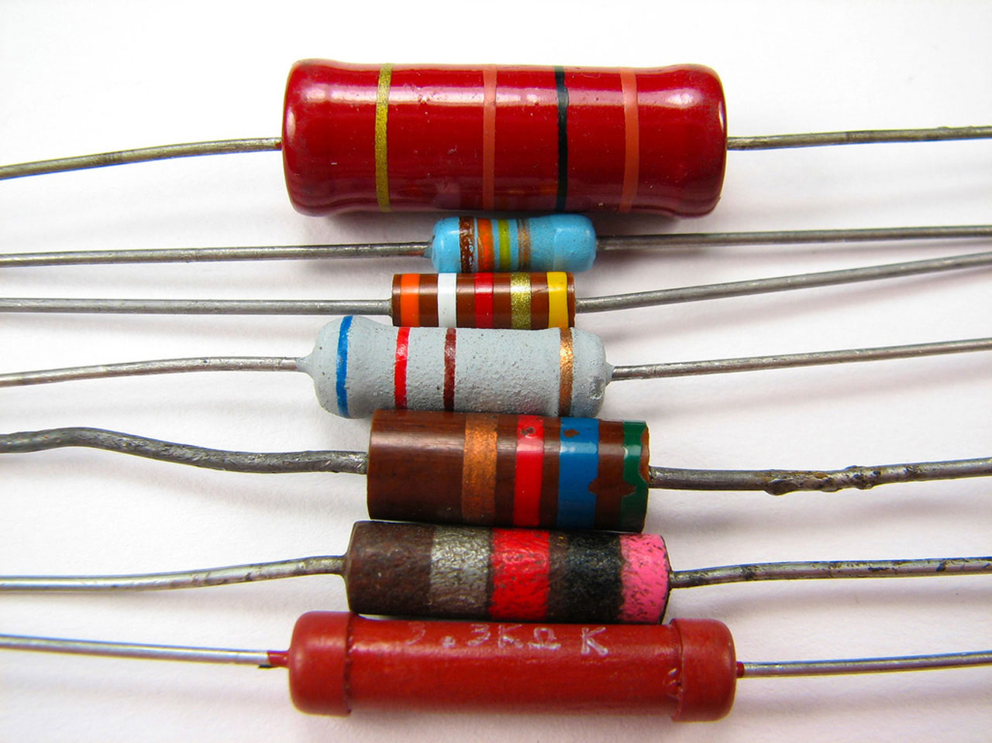
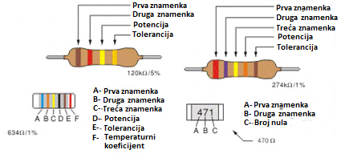
Otpornik je dvoprilazna, pasivna elektronička komponenta koja pruža otpor struji, pri čemu je odnos između jakosti struje i napona između priključaka u skladu s Ohmovim zakonom.Karakteristična veličina otpornika je električni otpor koji je jednak naponu na otporniku podijeljenom sa strujom koja protječe kroz otpornik.Otpornik se koristi kao element električnih mreža i elektroničkih sklopova.

Slide 16
06
ŽICA

Slide 17
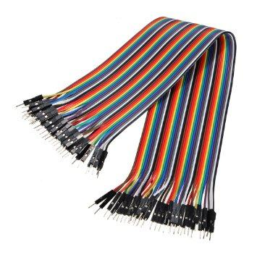
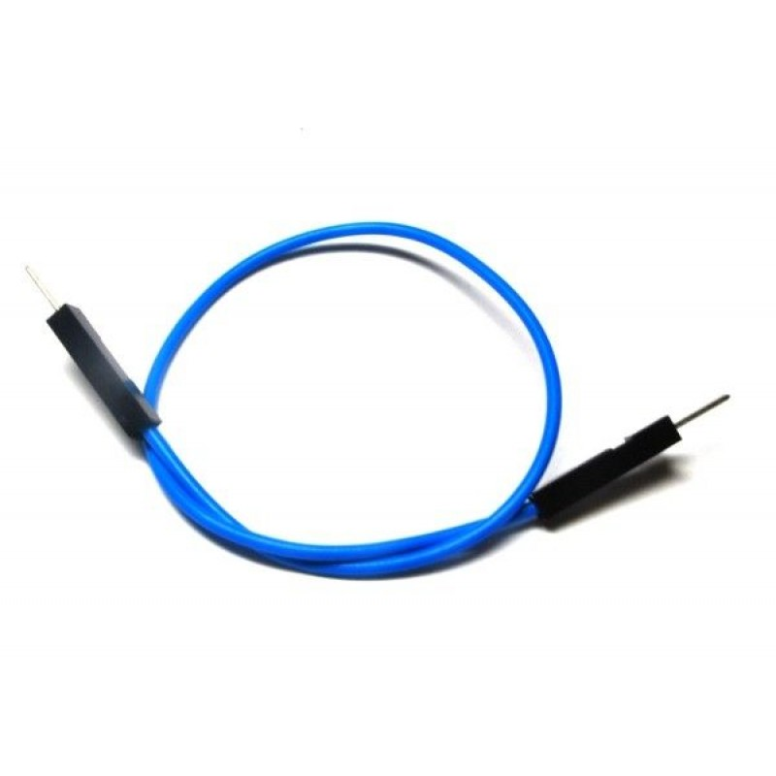
Skočna žica je električna žica ili skupina njih u kablu s konektorom ili iglom na svakom kraju koji se obično koristi za međusobno povezivanje komponenata ploče ili drugog prototipa ili ispitnog kruga, interno ili s drugom opremom ili komponentama, bez lemljenja. Pojedinačne žice za preskakanje postavljaju se umetanjem njihovih "krajnjih konektora" u proreze predviđene na ploči za ploču, priključku zaglavlja na pločici ili u dijelu ispitne opreme.

Slide 18
07
7-SEGMENTNI DISPLEJ

Slide 19
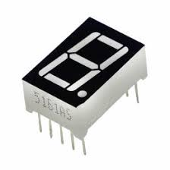
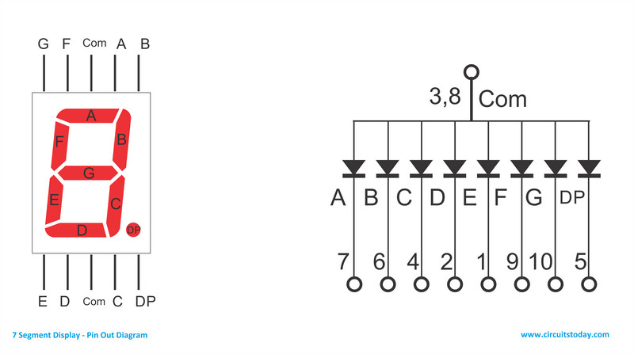
Sedmosegmentni displej oblik je elektroničkog uređaja za prikaz decimalnih brojeva
koji je alternativa složenijim matričnim prikazima.Sedmosegmentni displeji se široko
koriste u digitalnim satovima, elektroničkim brojilima, osnovnim kalkulatorima i
drugim elektroničkim uređajima koji prikazuju numeričke informacije.

Slide 20
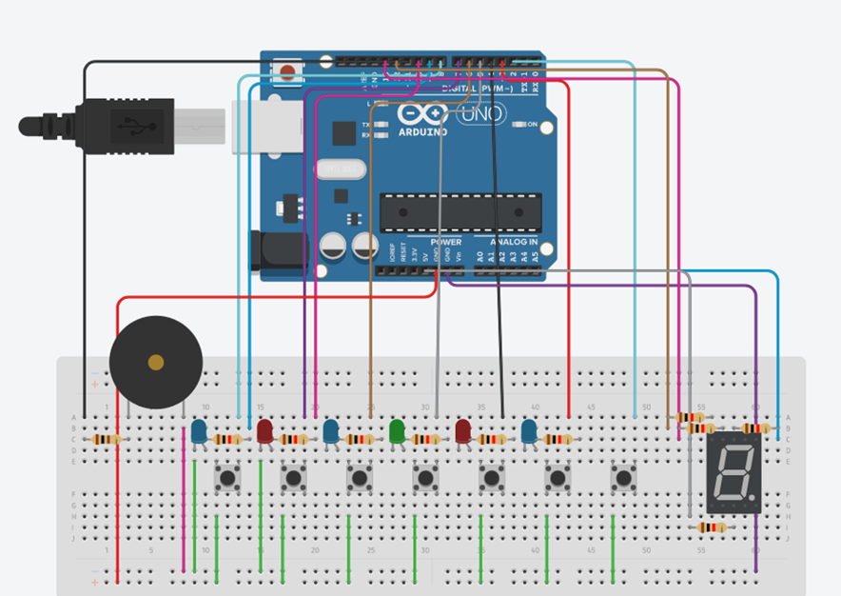
Shema spajanja na Tinkercadu

Slide 21
Hvala na pažnji !

